Slide 1
Базы данных
и реляционная алгебра

Slide 2


Slide 3
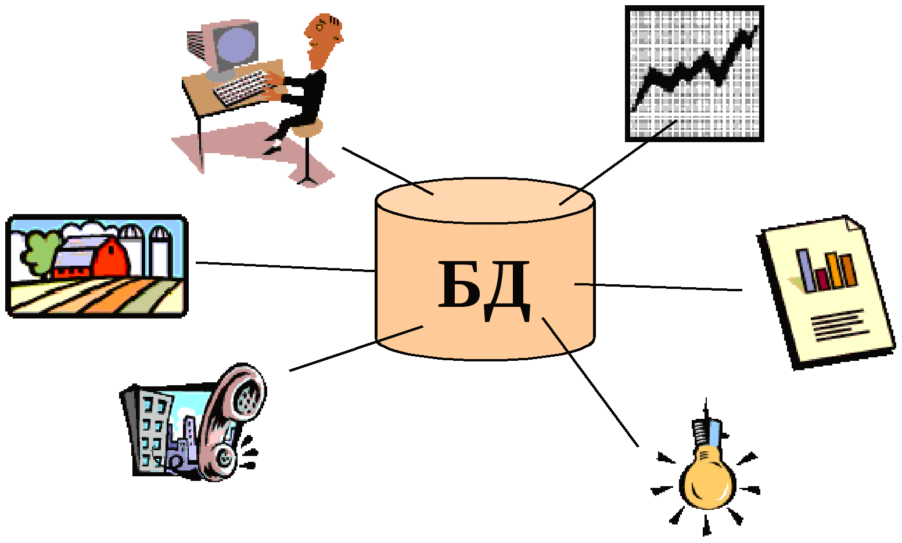
БД – это централизованное хранилище информации, построенное таким образом, чтобы эта информация могла быть найдена и обработана с помощью ЭВМ

Slide 4
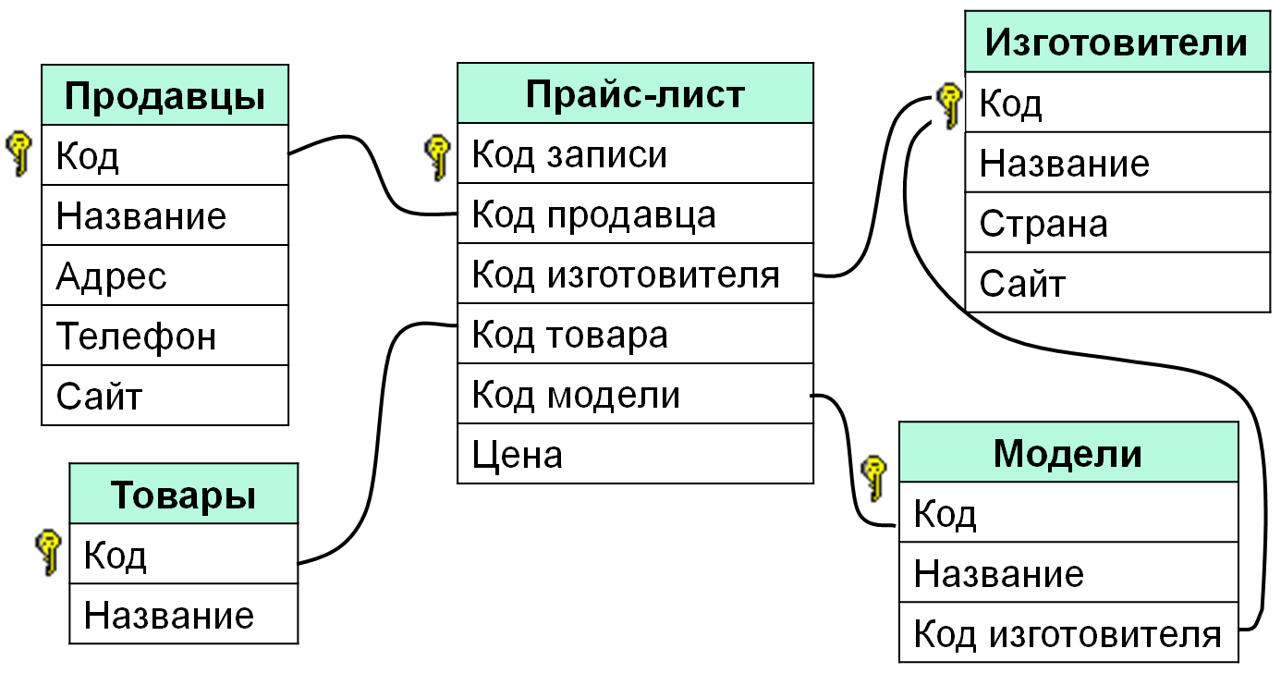
Реляционная БД

Slide 5
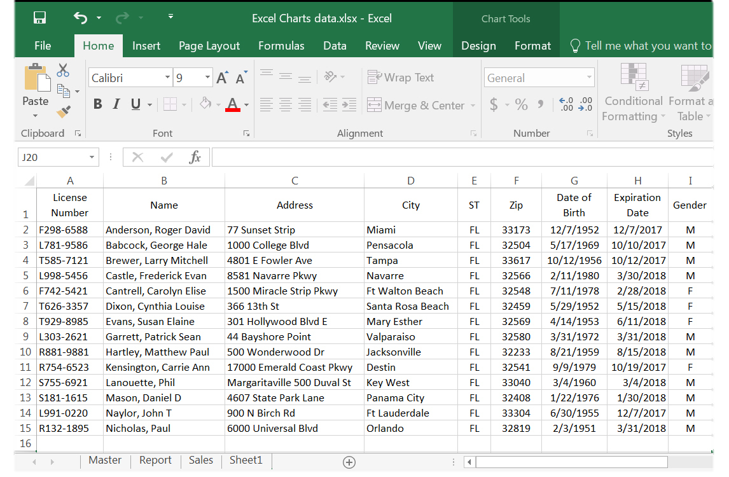
Пример в Excel

Slide 6
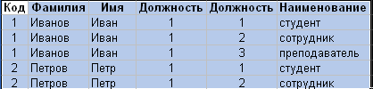
Декартово произведение
Декартово произведение RxS двух отношений (двух таблиц) определяет новое отношение - результат конкатенации (т.е. сцепления) каждого кортежа (каждой записи) из отношения R с каждым кортежем (каждой записью) из отношения S.
RxS={(a, 1, 1, h), (a, 2, 1, h), (b, 1, 1, h), ... }

Slide 7
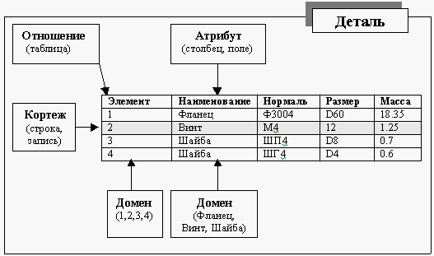
Основные понятия

Slide 8
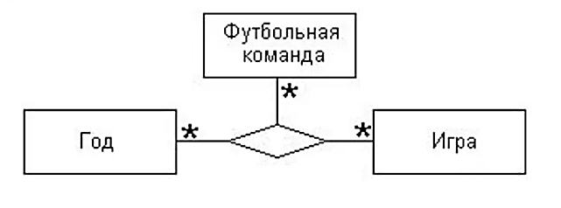
Понятие отношения
N-арным отношением R, или отношением R степени n, называют подмножество декартового произведения множеств D_1, D_2, ..., D_n, не обязательно различных.

Slide 9
Основные операции
Объединение
Пересечение
Разность отношений
Фильтрация
Операция проекции

Slide 10
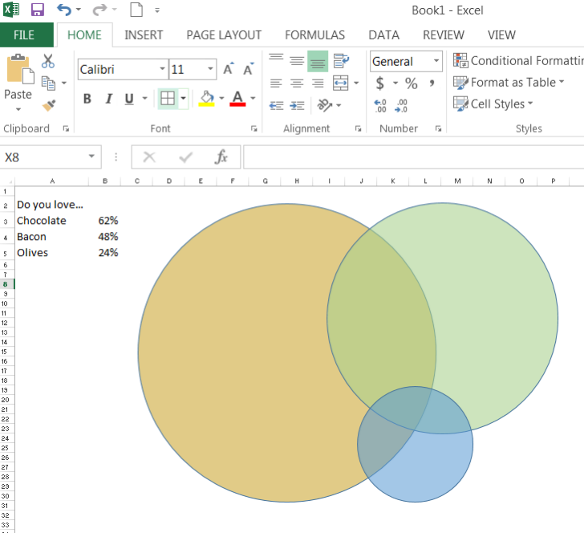
Диаграммы Венна в Excel

Slide 11
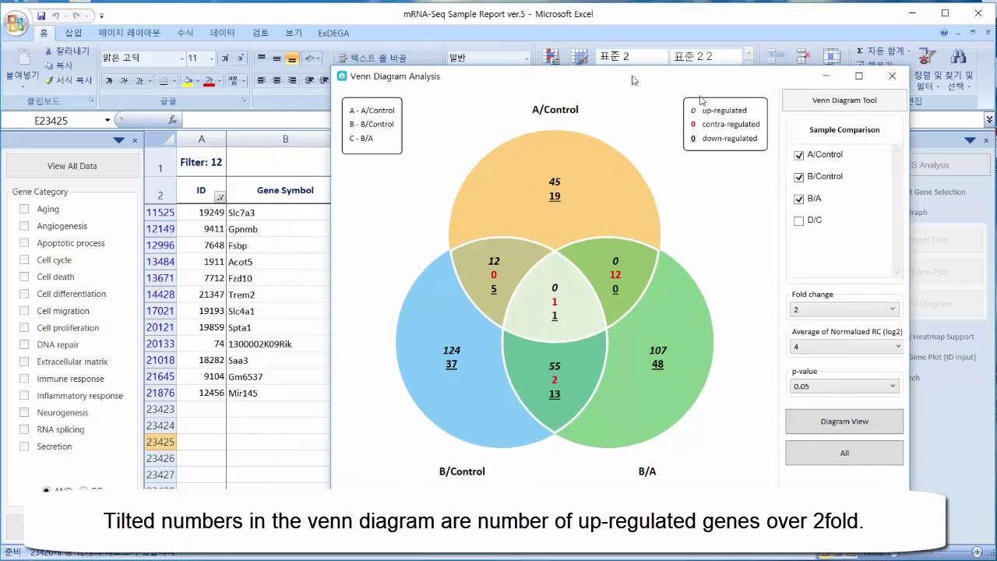

Slide 12
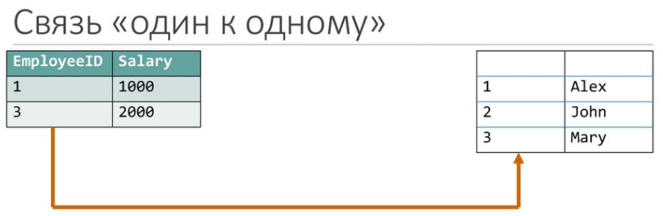
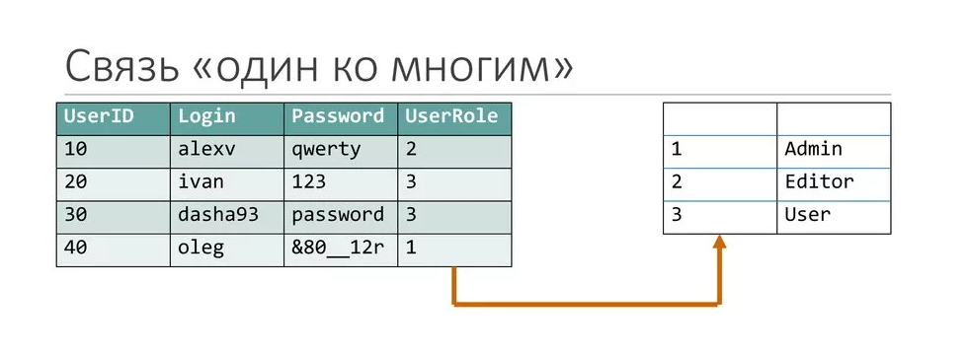
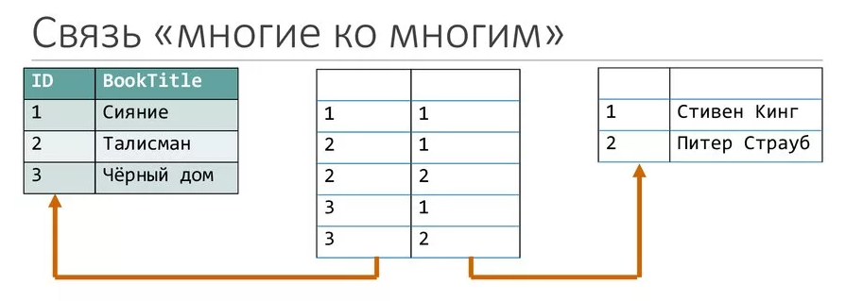
Основные информационные отношения
1:1
1:М
М:М

